Slide 1
Titel
Subtitle

Slide 2
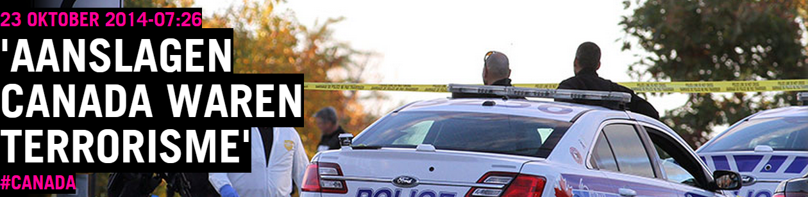

De Canadese premier Stephen Harper heeft de schietpartij in hoofdstad Ottawa de tweede terroristische aanslag in een paar dagen tijd genoemd. Hij benadrukte dat zijn land zich "nooit zal laten intimideren" door dergelijke aanslagen.
"De incidenten van deze week herinneren ons eraan dat Canada niet immuun is voor de terroristische aanslagen die we elders op de wereld hebben gezien", aldus de premier in een toespraak "Aanvallen op ons veiligheidspersoneel en op overheidsinstellingen zijn ook aanvallen op ons land, op onze waarden en op onze maatschappij."
Maandag reed een geradicaliseerde man een 53-jarige militair dood in Canada. Gisterenschoot een man een militair dood bij een oorlogsmonument. De dader werd later zelf gedood in het parlementsgebouw.
Hoewel de Canadese politie niks kwijt wil over de identiteit van de schutter, gaat het volgens CBS News om de 32-jarige Michael Joseph Hall. De Canadees bekeerde zich onlangs tot de islam en ging sindsdien als Michael Zehaf-Bibeau door het leven.
Update: 08.22: De schutter was inderdaad Michael Joseph Hall (of Michael Zihaf Bibeau). Dat hebben functionarissen in Canada bevestigd, meldt het ANP. Zijn paspoort was ingenomen omdat hij geradicaliseerd was. Hij werd bovendien in de gaten gehouden door de Canadese inlichtingendiensten.

Slide 3
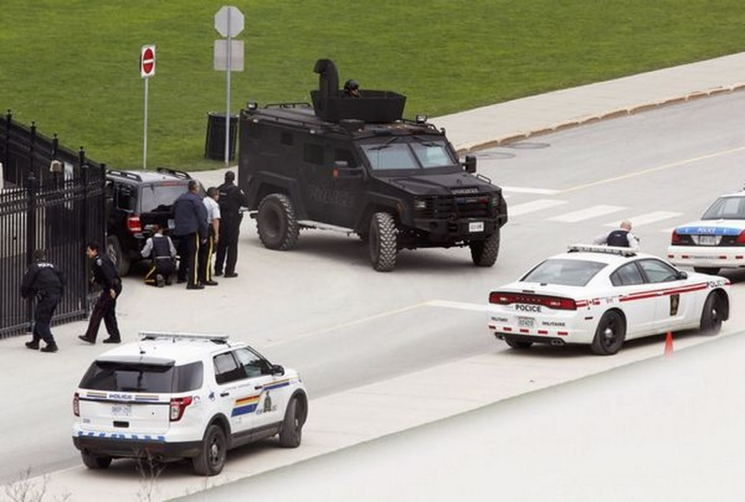
TELEGRAAF
wo 22 okt 2014, 18:06
Nieuwe schietpartij in Ottawa
OTTAWA - Er heeft een nieuwe schietpartij plaatsgehad in de Canadese hoofdstad Ottawa. In het winkelcentrum Rideau Centre vlak bij het parlementsgebouw zijn schoten gelost. Dit heeft de politie bevestigd. Het winkelcentrum is geëvacueerd.
Bij de schietpartij vlak bij het winkelcentrum zijn geen gewonden gevallen. Dit heeft de politie van de Canadese hoofdstad laten weten, zo meldt nieuwszender CNN. Het was de derde schietpartij woensdag in het centrum van Ottawa.
Eerder viel een dode bij een schotenwisseling in het parlementsgebouw, een gewapende man. Over zijn identiteit zijn nog geen bijzonderheden bekend.
De politie zegt nog steeds niet te weten hoeveel personen betrokken waren bij de drie schietincidenten, bij het oorlogsmonument, in het parlementsgebouw en vlakbij een winkelcentrum.

Slide 4
Canada is in shock na tweede aanslag in één week. Dit weten we wel/niet
Gisterochtend, Canadese tijd, schoot Michael Zehaf-Bibeau in Ottawa een militair dooddie op wacht stond bij het nationale oorlogsmonument. Het is de tweede aanslag op het Canadese leger in een week tijd. In de uren die volgden ontstond een chaotische situatie en was er veel onduidelijk. Een overzicht van wat we nu wel en niet weten.

Slide 5
WAT WE WÉL WETEN:
De man die de militair, korporaal Nathan Cirillo, doodschoot is geïdentificeerd als de 32-jarige Michael Zehaf-Bibeau. Een in Canada geboren man die in 2009 bekende schuldig te zijn aan verboden drugsbezit.
Nadat Zehaf-Bibeau korporaal Cirillo doodschoot bij het nationale oorlogsmonument vluchtte hij naar het Canadees parlement. Daar schoot hij naar verluidt nog enkele keren voordat hij door politieagenten werd doodgeschoten. Dat zou te horen zijn in deze video.
Het is de tweede keer in korte tijd dat Canada wordt getroffen door een aanslag waarbij een militair om het leven komt. Afgelopen maandag reed een 25-jarige man twee militairen aan in Montreal. Een van de militairen overleefde de aanval niet. Volgens buren was de man ongeveer een jaar geleden bekeerd tot de islam en daarna geradicaliseerd.
De Canadese minister-president, Stephen Harper, noemde de acties in een toespraak voor de nationale televisie een ‘terroristische daad’ en legde vrijwel direct een link naar de Canadese betrokkenheid bij de internationale coalitie in de strijd tegen de Islamitische Staat. Over de aanslag van maandag, waarbij een andere militair in Montreal om het leven kwam, zei hij eerder dat de dader ‘was gestuurd’ door IS. Die woorden gebruikte hij nu niet.
Er was géén schietincident bij het Rideau-winkelcentrum. Lang werd geroepen dat er sprake was van drie schietpartijen: bij het oorlogsmonument, in het parlement en bij een populair winkelcentrum in de buurt van het parlement. Dat laatste bleek niet te kloppen.

Slide 6
WAT WE (NOG) NIET WETEN:
Waarom de schutter militair Cirillo doodschoot en daarna doorrende naar het parlement. Het is ook maar de vraag of daar ooit echt uitsluitsel over komt, aangezien de schutter door de politie is doodgeschoten.
Of er inderdaad meerdere daders zijn. Gisteren leek de politie lang uit te gaan van ten minste twee of drie schutters. Maar het is ook goed mogelijk dat Zehaf-Bibeau alleen handelde, omdat dat veel vaker voorkomt.
Wat voor wapen Zehaf-Bibeau gebruikte. Er wordt gesproken over een “groot geweer” (zoals ook te zien is op de foto hieronder), maar wat voor wapen het precies is blijft nog onduidelijk.
Volgens Reuters, dat zich baseert op Amerikaanse overheidsbronnen, is Zehaf-Bibeau bekeerd tot de Islam. Maar daar is nog geen officieel bewijs voor.
Online verscheen deze foto van hem, maar het is nog altijd onduidelijk of dit inderdaad Zehaf-Bibeau is.

Slide 7
HOE NU VERDER?
Verder wordt er in Canada uitgebreid gesproken over de vraag wat dit betekent voor Ottawa en de rest van het land. In tegenstelling tot in het buurland Amerika vinden er in Canada nauwelijks schietincidenten plaats en maakt dit aannemelijk dat de beveiliging rond het parlement en andere overheidsgebouwen aanzienlijk zal worden verscherpt. Ook krijgen veiligheidsdiensten mogelijk meer macht.
Het leger heeft alle militairen opgedragen om alleen in uniform te verschijnen als ze aan het werk zijn.
Ongetwijfeld wordt er vandaag verder onderzoek verricht door de politie en andere instanties. Dan komt er waarschijnlijk ook meer duidelijkheid over de vraag of Zehaf-Bibeau alleen handelde.

